Slide 1
Los Tres Problemas NP-Hard
Integrantes:
Jairo Carrasco
Fabian Castillo
Hans Chicaiza
Luis Flores
Profesor: Jorge Sabattin

Slide 2
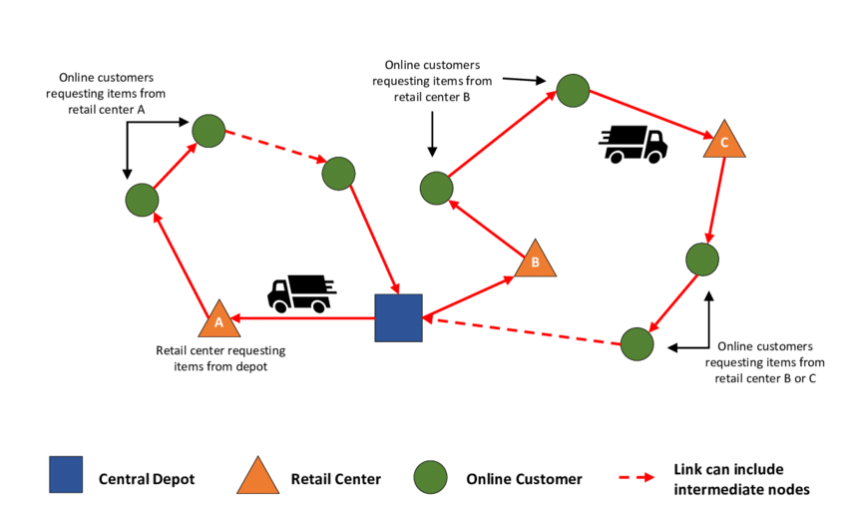
OVRP
El OVRP (Open Vehicle Routing Problem) es una variante del VRP donde los vehículos no tienen una capacidad fija, lo que significa que pueden atender cualquier cantidad de demanda, siempre y cuando la ruta cumpla con las restricciones de tiempo y distancia. Esta flexibilidad en la capacidad de los vehículos puede ser aplicable en situaciones donde la capacidad de los vehículos varía considerablemente o donde se utilizan vehículos de carga liviana.

Slide 3
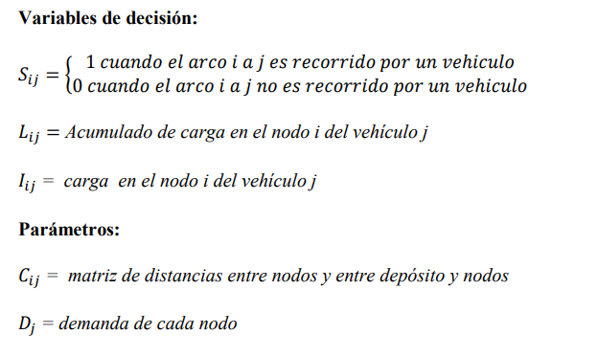
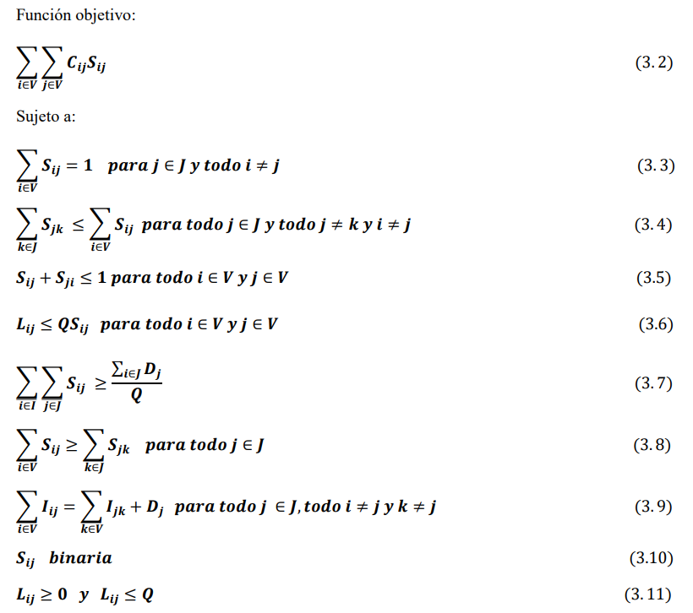
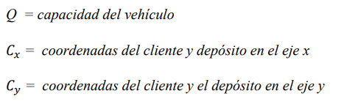
Modelo Matemático

Slide 4
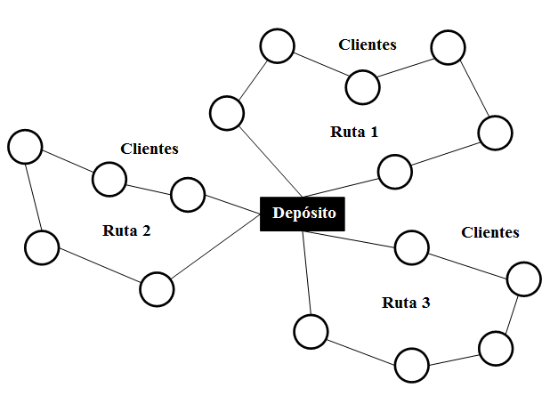
CVRP
El CVRP (Capacitated Vehicle Routing Problem) es un desafío de optimización de rutas en el que se deben planificar rutas eficientes para un conjunto de vehículos con capacidad limitada, para satisfacer la demanda de múltiples clientes. Cada cliente tiene una demanda específica que debe ser atendida.

Slide 5
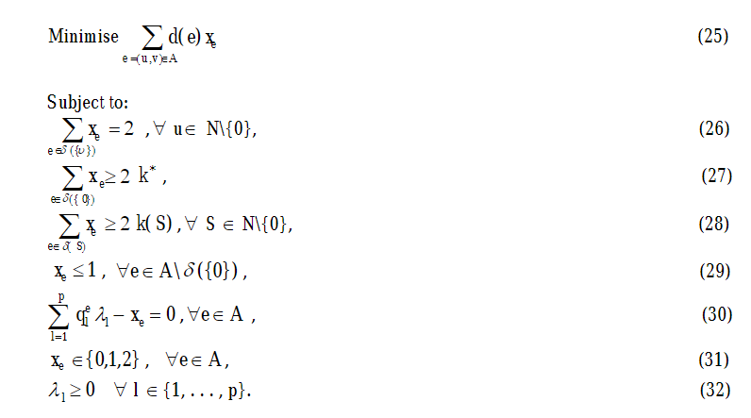
Modelo Matemático
Parámetros
H = (N, A): Representa un grafo donde N es el conjunto de vértices y A el conjunto de aristas.
d(e): Representa la distancia o costo asociado a la arista
q: La demanda de cada cliente.
Q: La capacidad de cada vehículo.
El vértice 0 es el depósito.
x sub(e): Variable binaria que indica si la arista e es utilizada en la solución.
λ: Variables auxiliares utilizadas para asegurar la conectividad y la satisfacción de la demanda.

Slide 6
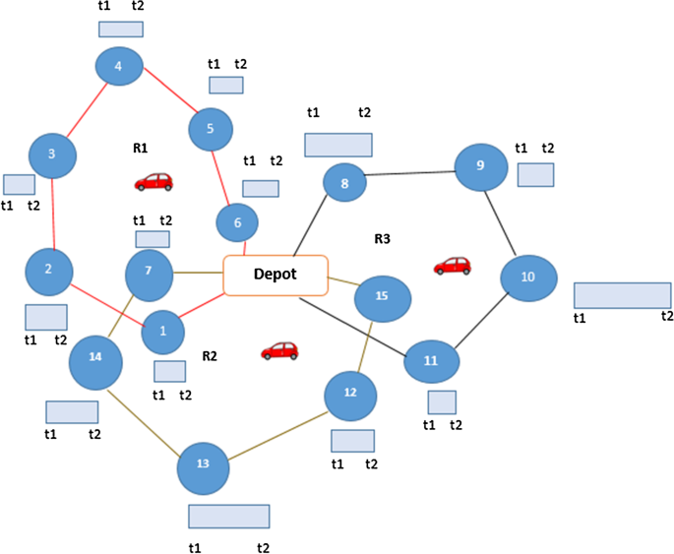
VRPTW
El VRPTW (Vehicle Routing Problem with Time Windows) es un desafío de optimización de rutas en el que se deben planificar rutas eficientes para un conjunto de vehículos que deben satisfacer la demanda de múltiples clientes dentro de ciertos intervalos de tiempo.

Slide 7
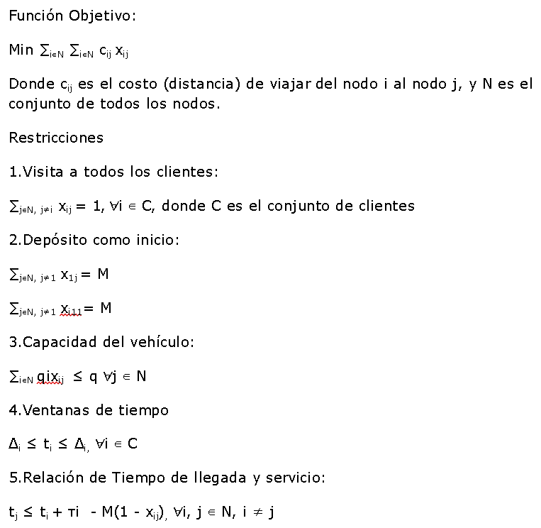
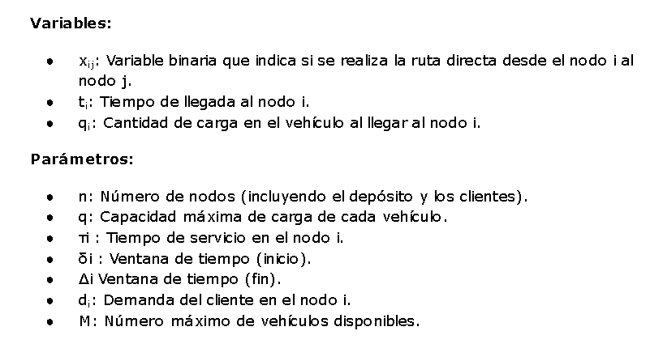
Modelo Matemático

Slide 8
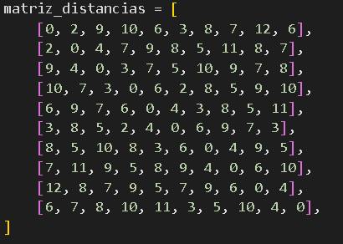



OVRP: Nosotros VS Chatgpt
Matriz Utilizada
Código creado por CHAT GPT(Permutaciones)
Código creado por nosotros(Nearest Neighbor)
Código creado por nosotros(Gurobi)

Slide 9
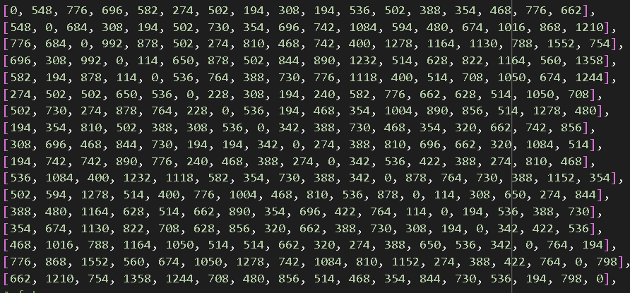
CVRP: Nostros VS Google Or-tools VS Chatgpt
Matriz Utilizada

Slide 10
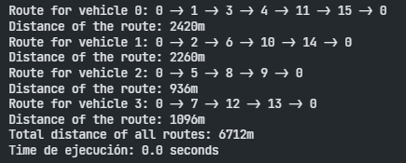
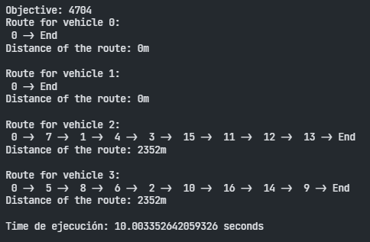
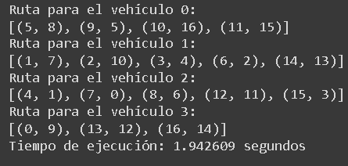
CVRP: Nosotros VS Google Or-tools VS Chatgpt
Código encontrado en Google Or-tools(Estrategia de la primera solución, Búsqueda Local Guiada)
Código creado por Chat GPT(Heurística de Ahorro (Savings Heuristic))
Código creado por nosotros(Gurobi)

Slide 11
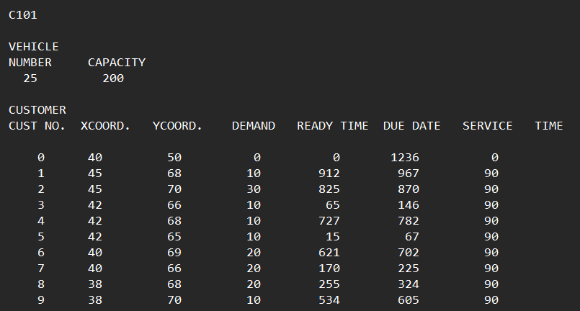
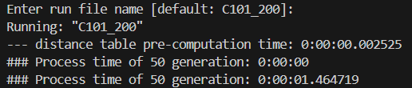


VRPTW: Nosotros VS Chatgpt
Dataset Utilizado
Código creado por CHAT GPT
Código creado por nosotros(ILS)
Código creado por nosotros(Gurobi)

Slide 12
Conclusión

